Slide 1
Giyilebilir Sağlık Teknolojileri
Perihan Nur AKINCI perihannurakinci@gmail.com
Bu sunu Techcareer.net - Product Management Bootcampi kapsamında 5.04.2023 tarihinde tarafımca hazırlanmıştır.

Slide 2
Giyilebilir Teknoloji Nedir?
Gelişen teknoloji, devrelerin küçülmesiyle; taşınabilir ürünlere bir boyut daha kazandırarak giyilebilir teknolojiyi sunuyor. Giyilebilir teknolojiler, aksesuarlara sensör ve donanımlar eklenerek elde ediliyor.
Bu cihazlar sensörleri sayesinde kullanıcının kalp atış hızı, adım sayısı, uyku kalitesi, stres düzeyi, kan oksijen seviyesi gibi biyometrik verilerini toplayabiliyor ve bu verileri işleyerek BT ve internet bağlantısı yoluyla kablosuz olarak akıllı telefon, bilgisayar, tablet gibi cihazlara senkronize olabiliyor.

Slide 3
Giyilebilir Teknolojinin Sağlıkta Kullanım Alanları Nelerdir?
Giyilebilir Teknolojilerin Kullanım Alanları
Kalp sağlığı izleme
Uyku takibi ve kalitesi
Egzersiz takibi
Kan şekeri izleme
Depresyon ve anksiyete tedavisi
İlaç takibi
Diyabet yönetimi

Slide 4
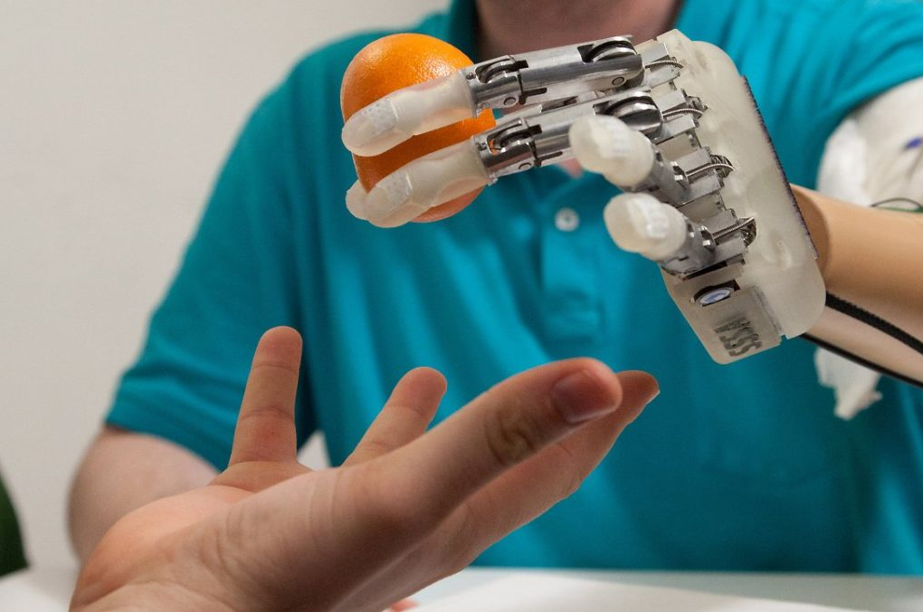
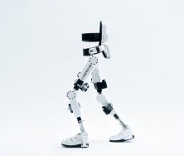
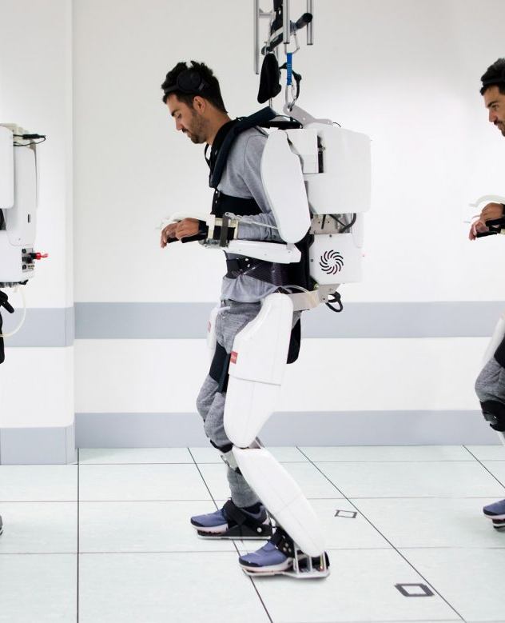
Akıllı Protezler ve Exoskeleton (Dış İskelet) Destek ve hareket sistemini tamamlamaya-geliştirmeye yönelik kullanılan teknolojiler

Slide 5
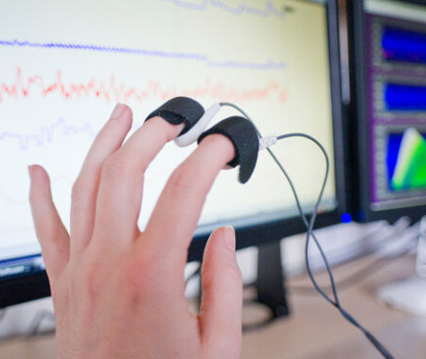
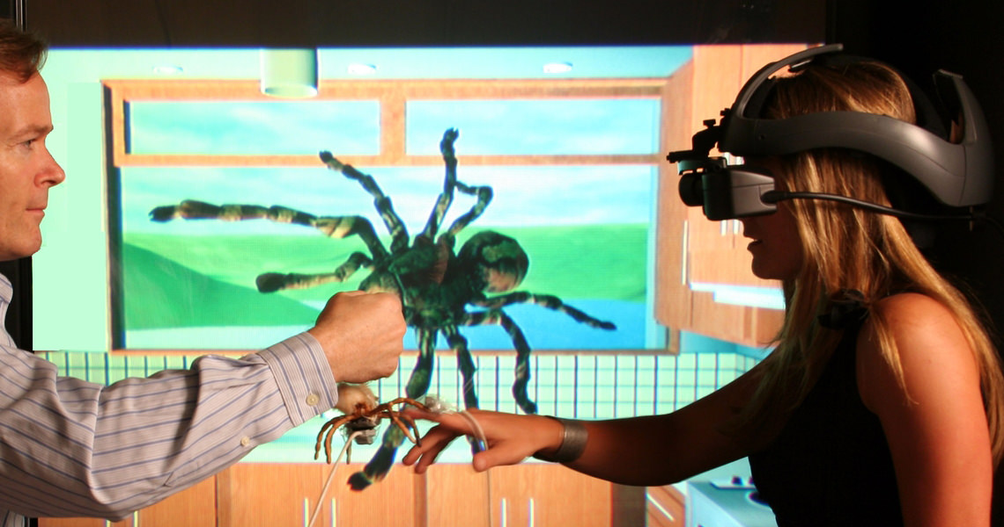
Sanal Gerçeklik Gözlüğü ile Psikoterapi ve EMG Bio-feedback Yöntemi ile Fizik Tedavi uygulamaları

Slide 6
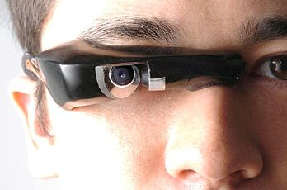
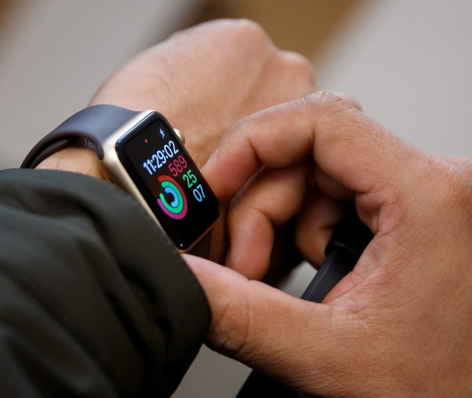
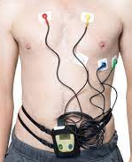
EyeTap - Holter - Akıllı Saat Teknolojileri Kamera - Kardiyak Takip - Biyometrik verilerin (adım, nabız, stres, uyku) takibi

Slide 7
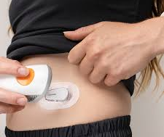
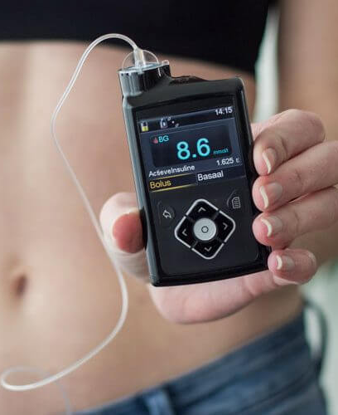
Glukometre – Glikoz Ölçümü ve Takibi
İnsülin Pompası - İnsülin Takibi ve Salınımı

Slide 8
Giyilebilir Teknolojilerin Avantajları
Veri toplama ve analizinde kolaylık sağlama
Kişiselleştirilmiş sağlık hizmeti sunma
Etkinlik izleme ve motivasyon sağlama
Uzaktan sağlık izleme ve tedavi yönetiminde kullanılma
Hastaların sağlık durumunu izleyerek tıbbi müdahaleleri zamanında yapma (akıllı saat ve bilekliklerin acil durum/düşme bildirimleri)

Slide 9
Giyilebilir Teknolojilerin Geleceği
Giyilebilir sağlık teknolojileri, sağlık sektöründe büyük bir popülerlik kazandı. Bu teknolojiler, kullanıcıların sağlık durumlarını daha iyi takip etmelerine, sağlıklarını korumalarına ve sağlık uzmanlarının hastaların durumlarını daha iyi izlemelerine ve tedavi sağlamalarına yardımcı olur.
Gelecekte, yapay zeka ve makine öğreniminin giyilebilir teknolojilerle birleştirilmesi, böylece sağlık hizmetleri ve sağlıklı yaşam becerilerinin artırılması beklenmektedir.

Slide 10
Kaynakça
"Wearable Health Tech: The Future of Healthcare" - Forbes https://www.forbes.com
"The Future of Wearable Health Technology" - Medical News Today https://www.medicalnewstoday.com
"The Future of Wearable Healthcare Technology" - HIT Consultant https://hitconsultant.net/ Görsel Kaynaklar https://www.webtekno.com/i - [7] https://kurious.ku.edu.tr/ - [1,2] https://www.ertuggul.com/images/posts/post-vr.jpg - [3] https://www.doktorfizik.com/ - [4] https://dxcgs7v732qty.cloudfront.net/- [8] https://upload.wikimedia.org/wikipedia/ - [5] https://www.acibadem.com.tr/- [6]

